Slide 1
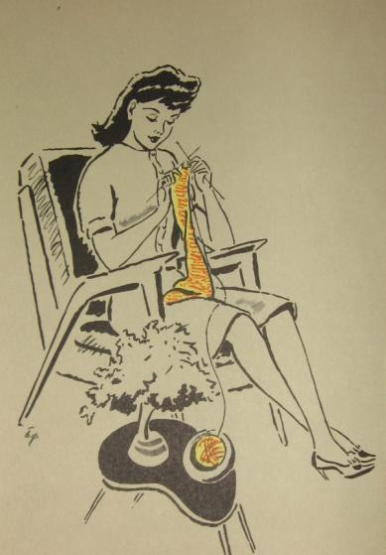
Основы вязания спицами
Начальные сведения
Основные правила и приемы

Slide 2
Инструменты, материалы, техника безопасности
Инструменты: спицы (металлические, пластмассовые или деревянные; отдельные или на соединительной леске).
Материалы: пряжа (шерстяная, вискозная, хлопчатобумажная, синтетическая)
Техника безопасности: не размахивать спицами и передавать их друг другу аккуратно.
Посадка при работе и постановка рук: спина прямая, без напряжения; работа достаточно удалена от глаз; руки не опираются на стол, свободно согнуты в локтях.

Slide 3
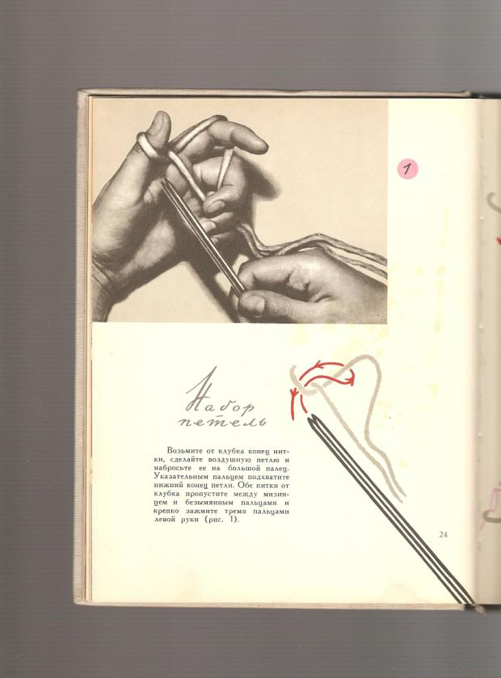

Набор петель
Возьмите от клубка конец нити,
сделайте воздушную петлю
и набросьте её на большой
палец. Указательным пальцем
подхватите нижний конец
петли.
Обе нитки от клубка пропустите
между мизинцем и безымянным
пальцами и крепко зажмите
тремя пальцами левой руки.

Slide 4
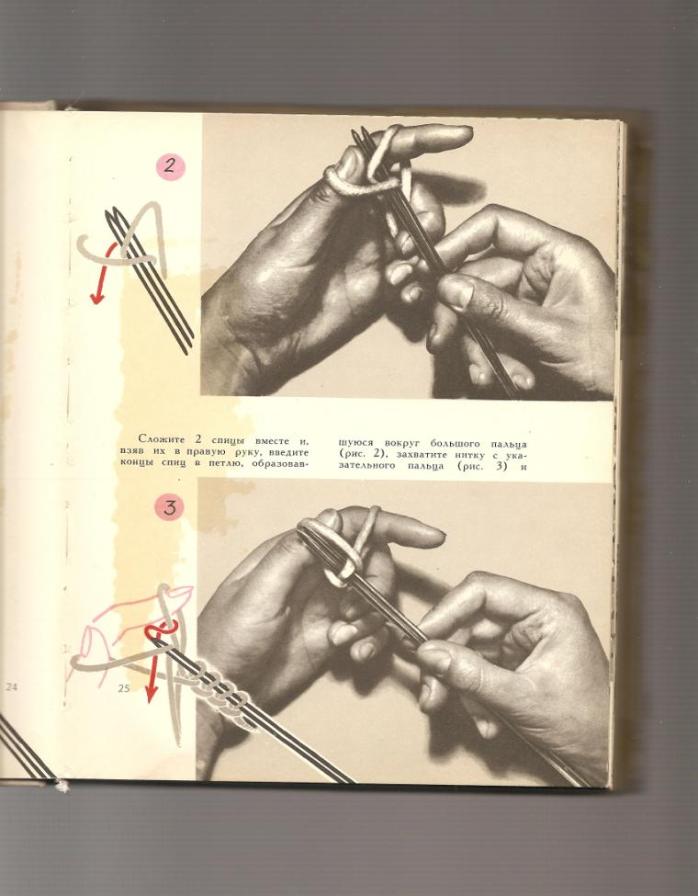
Сложите две спицы
вместе, взяв их в правую
руку, введите концы спиц в
петлю, образовавшуюся
вокруг большого пальца
(фото 2), захватите нитку с
указательного пальца
(фото 3).

Slide 5
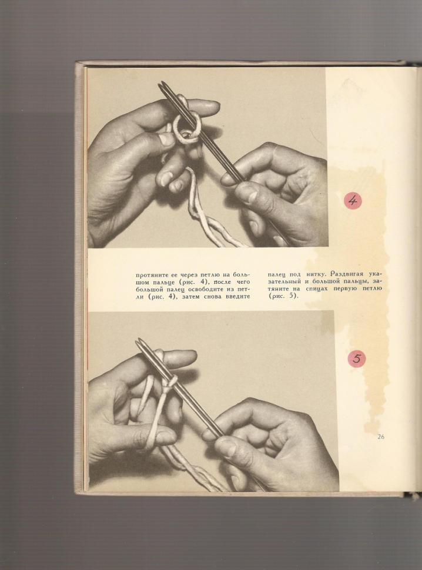
Протяните нить через петлю на
большом пальце (фото 4),
после чего большой палец
освободите из петли (фото 4),
затем снова введите палец
под нитку (фото 5).
Раздвигая указательный и
большой пальцы, затяните на
спицах первую петлю (фото 5)

Slide 6
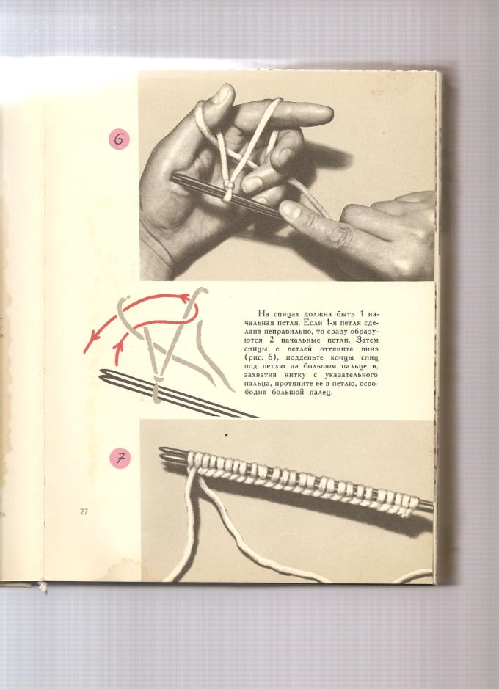
На спицах должна быть 1 начальная
петля. Если 1-я петля сделана
неправильно, то сразу образуется 2
начальные петли. В таком случае
вернитесь к слайду 3 и попробуйте
еще раз.
Затем спицы с петлей оттяните вниз
(фото 6), подденьте концы спиц под
петлю на большом пальце и, захватив
нитку с указательного пальца,
протяните её в петлю, освободив
большой палец.
Так набирайте подряд нужное
количество петель (фото 7). Это будет
начальный ряд.

Slide 7
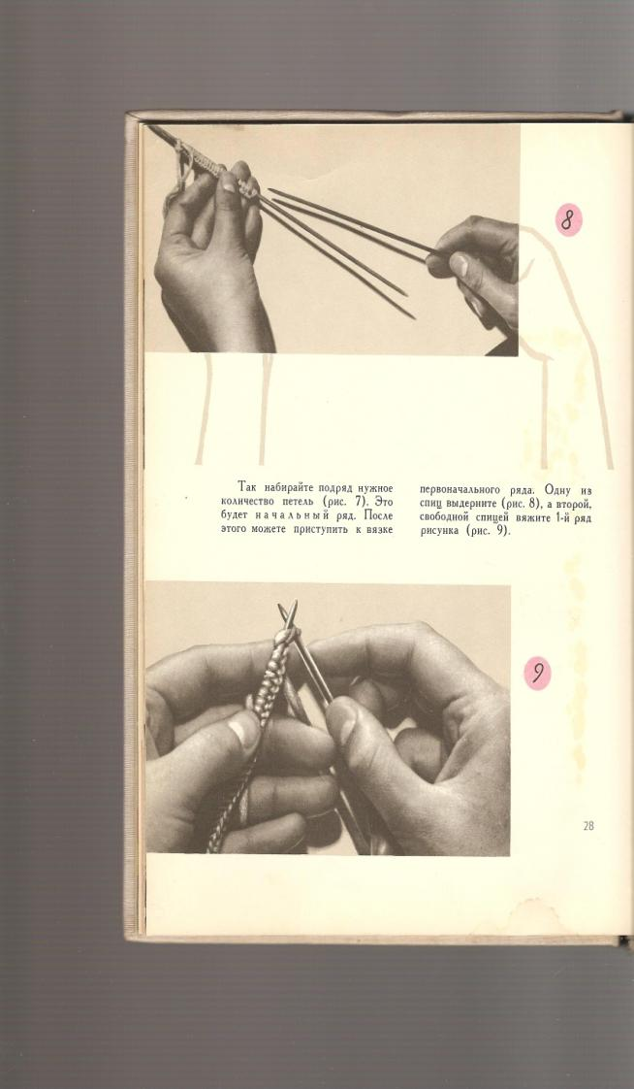

Одну из спиц выдерните,
а второй, свободной спицей
вяжите 1-й ряд рисунка.
1-ю петлю снимите с левой спицы
на правую (это кромочная петля,
её не провязывают).Спицу в
петлю вводите слева направо
(рис.9)
Вязание первоначального ряда

Slide 8
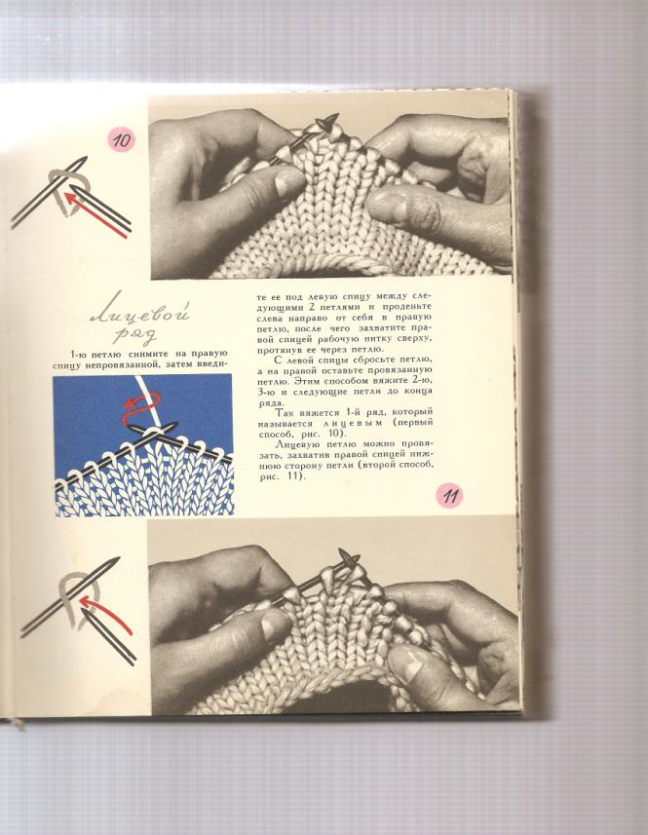

Вязание лицевых петель
Правую спицу вводите в петлю слева направо, используя
переднюю дольку петли
(классическое вязание) и
протягивайте нить от клубка последовательно
через каждую петлю.
Провязанные петли окажутся на правой спице.(фото 10)
На фото11 показано вязание «бабушкиной» петли ( используется
задняя долька петли)

Slide 9
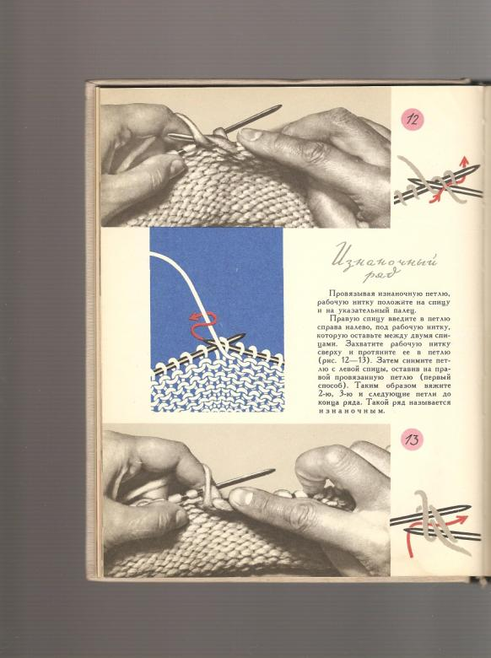
Вязание изнаночных петель
Провязывая изнаночную петлю,
рабочую нить положите на левую спицу
и на указательный палец левой руки.
Правую спицу введите в петлю под
переднюю дольку справа налево и
под рабочую нитку (см.рисунок в центре).
Захватите рабочую нитку правой спицей
сверху к себе (фото 12) и протяните нить
в петлю слева направо (фото 13).

Slide 10
Советы начинающим вязать спицами
Первая петля в каждом ряду всегда снимается без провязывания,
а последняя петля всегда провязывается изнаночной. Эти петли
называются кромочными.
Вязать очень туго не надо. Петли при провязывании надо слегка
растягивать, иначе следующий ряд вязать будет трудно.
Спицы держат в руках свободно, без напряжения, под углом друг
к другу. Локти не надо прижимать к телу или опираться ими на стол.
Сидите свободно, спиной опирайтесь на спинку стула.
Вязание – занятие для отдыха, для досуга. Получайте удовольствие
от этого рукоделия! Но сначала научитесь вязать. А любое учение
требует терпения. Успехов вам!

